Slide 1
ФГБУ «Россельхозцентр»
СХЕМА ПРОИЗВОДСТВА СЕМЯН СЕЛЬСКОХОЗЯЙСТВЕННЫХ КУЛЬТУР, ДОКУМЕНТЫ, ПОДТВЕРЖДАЮЩИЕ СОРТОВЫЕ И ПОСЕВНЫЕ КАЧЕСТВА СЕМЯН
Заместитель руководителя филиала
ФГБУ «Россельхозцентр»
по Архангельской области О.В. Колесова
г. Архангельск
31 января 2024 года

Slide 2
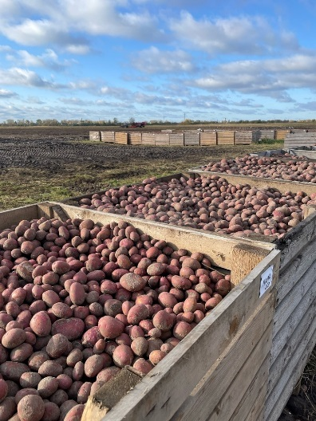
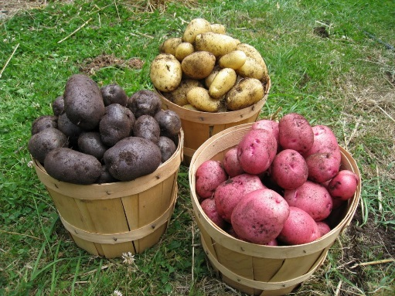
Подтверждение сортовых и посевных качеств семян
Схема взаимодействия с «Россельхозцентром»
В период массового цветения специалисты про- водят сортовые обследования засеянных площадей
Срок документа
подтверждающий
качества семян актуален
Заявка в ФГБУ «Россельхозцентр»
Срок документа
подтверждающий
качества семян истек
ФГБУ «Россельхозцентр»
Выдаем: сертификат или акт апробации + протокол испытаний
После уборки (после 2 недель и более) клубневой анализ для подтверждения качеств семян
Важно что выданный документ о посевных качествах картофеля действителен 30 дней и если вы не успели провести посадку в этот период необходимо вновь подтверждать посевные !!качества!!

Slide 3
Примеры выдаваемых документов

Slide 4
Контакты ФГБУ «Россельхозцентр»
Адрес отдела | Номер телефона | Контактное лицо
Архангельская обл. г. Вельск, ул. К. Маркса, д. 30-а | 8(818 36) 6-31-53 8 991 054 23 66 | Басова Анастасия Николаевна
Архангельская обл. г. Котлас, ул. Невского, д. 14 Б, каб. 204 | 8(818 37) 51-124 8 991 054 23 67 | Недрышкина Лариса Вадимовна
Архангельская обл. Устьянский р-он с. Шангалы, ул. Сельская, д.6 | 8(818 55) 5-46-13 8 991 054 23 70 | Сысоева Маргарита Вениаминовна
Архангельская обл. с. Холмогоры, ул. Механизаторов, д. 2-б | 8(818 30) 3-33-47 8 991 054 23 69 | Зметная Екатерина Владимировна
г. Архангельск, пр-т Ломоносова, д.206, каб. 908 | 8 (818 2) 28-60-69 8 (818 2) 65-33-84 | Прожерина Галина Петровна

Slide 5
ФГБУ «Россельхозцентр»
СПАСИБО ЗА ВНИМАНИЕ !

